Slide 1
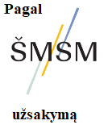
Egidijus Sereičikas
Klaipėdos licėjus
TEMA: Valstybės santykis su visuomene ir individu XX a.: demokratija, autoritarizmas, totalitarizmas.

Slide 2
Temos aktualumas:
Tarpukario laikotarpiu demokratijos susidūrė su diktatūrų grėsme ir antižmogiškumu:
1917 m. Spalio revoliucija
1922 m. Fašistų žygis į Romą
Holodomora ir Holokaustas
Šiandien demokraitjos taip pat susiduria su grėsmėmis:
Karas Ukrainoje
Žmonių skerdynės Bučoje (ir kitose vietose)
Baltarusijoje suklastoti „prezidento“ rinkimai ir smurtas prieš savus gyventojus bei kaimynus.
Šiandien, kaip niekad svarbu tai suprasti ir veikti, kol ne vėlu.

Slide 3
Tikslas
Susipažinti ir analizuoti XX a. valdymo formas: demokratiją, autoritarimzą, totalitarizmą ir jų santykį su individu.

Slide 4
Demokratinių valstybių principai ir iššūkiai XX a. pirmoje pusėje.

Slide 5
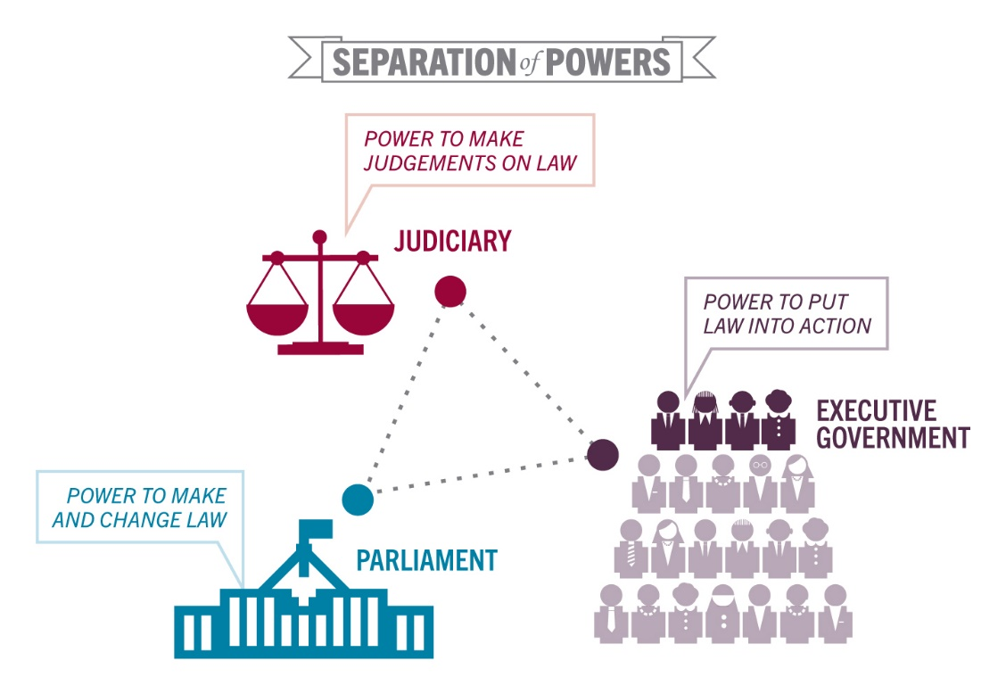
Kas yra demokratija? - valstybės valdymo forma, kai visa valdžia kyla iš piliečių valios, įstatymus leidžia laisvais ir reguliariais rinkimais renkami tautos atstovai, o valdo pagal konstitucijos nustatytus įgaliojimus veikianti vyriausybė.
Valdžia skirstoma į tris:
Įstatymų leidžiamąją (parlamentas);
Įstatymų vykdomąją (vyriausybė);
Teisminę (teismai).

Slide 6
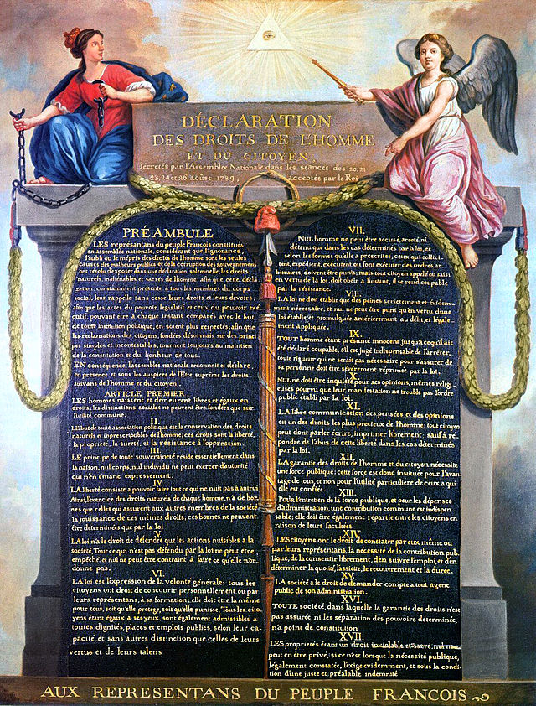
Kokie pagrindiniai demorkatijos principai ir vertybės? 1.
Žmogaus ir piliečio teisių deklaracija paskelbta ir priimta 1789-08-26 Prancūzijos Revoliucijos metu.
Deklaracijoje skelbiama: saugoti prigimtines ir neatimamas žmogaus teises (į laisvę, nuosavybę, saugumą ir priešinimąsi engimui).

Slide 7
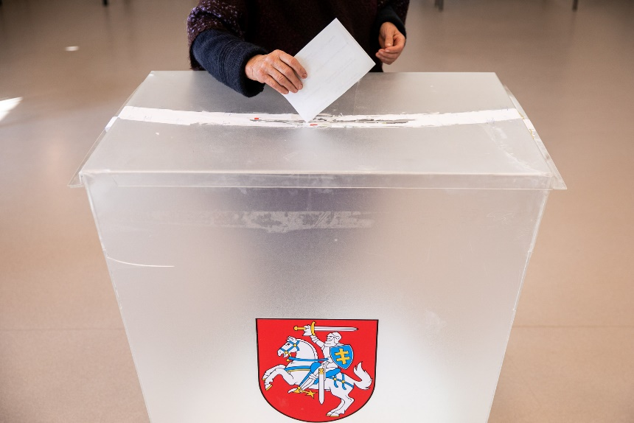
Kokie pagrindiniai demorkatijos principai ir vertybės? 2.
Piliečiai turi teisę ir dalyvauja sprendimų priėmimo procese per laisvus ir sąžiningus rinkimus (išimtinais atvejais ir referendumus).

Slide 8
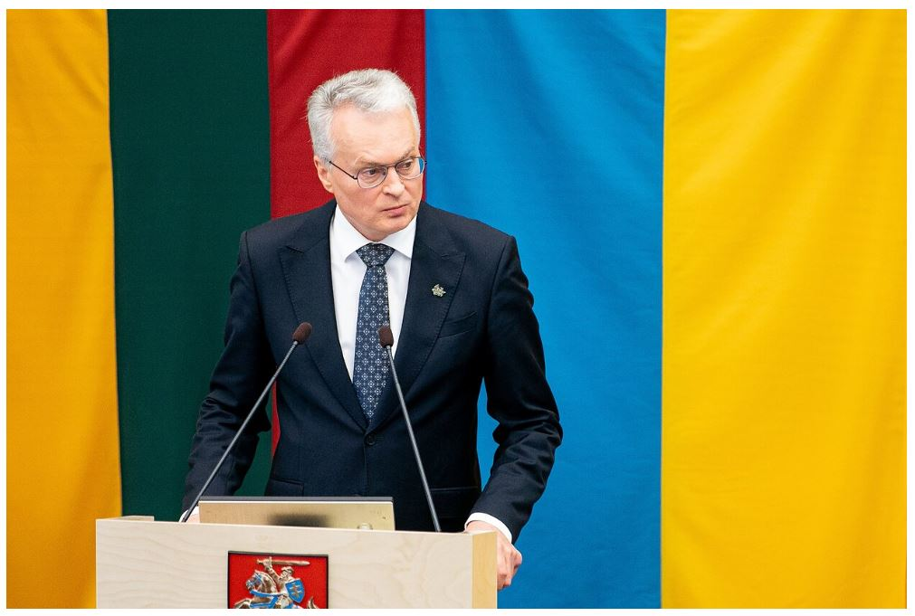
Kokie pagrindiniai demorkatijos principai ir vertybės? 3.
Prezidentas Gitanas Nausėda Seime skaito metinį pranešimą

Slide 9

Visas Seimo posėdžių ir renginių transliacijas galima stebėti Seimo „YouTube“ paskyroje.
https://www.lrs.lt/sip/portal.show?p_r=35722&p_k=1&p_t=269936

Slide 10

Pasitaiko ir taip:
Vis dar vykstantis „čekių“ skandalas – dėl savivaldos tarybų narių galimo kanceliarinių lėšų grobstymo.

Slide 11
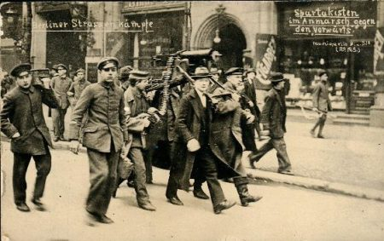
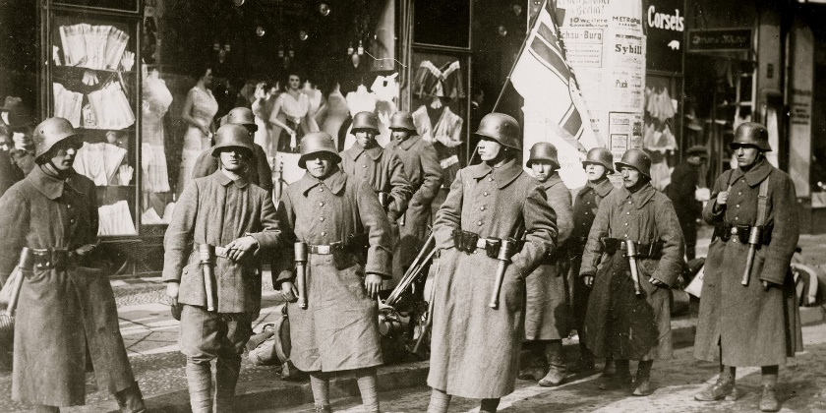
Kokios grėsmės kilo demokratijai Tarpukario laikotarpiu? - Europos šalyse neramumai kilo dėl socialinių, ekonominių ir politinių problemų.
1920 M. KOVO 13 D. BERLYNAS, VOKIETIJA, VOKIEČIŲ „FREIKORPS“ KARIAI MĖGINA NUVERSTI VYRIAUSYBĘ IR ATKURTI MONARCHIJĄ.
https://www.history.com/news/political-assassinations-germany-weimar-republic
SPARTAKISTŲ GRUPĖ PER 1919 METŲ SAUSIO SUKILIMĄ
https://alphahistory.com/weimarrepublic/spartacist-uprising/

Slide 12
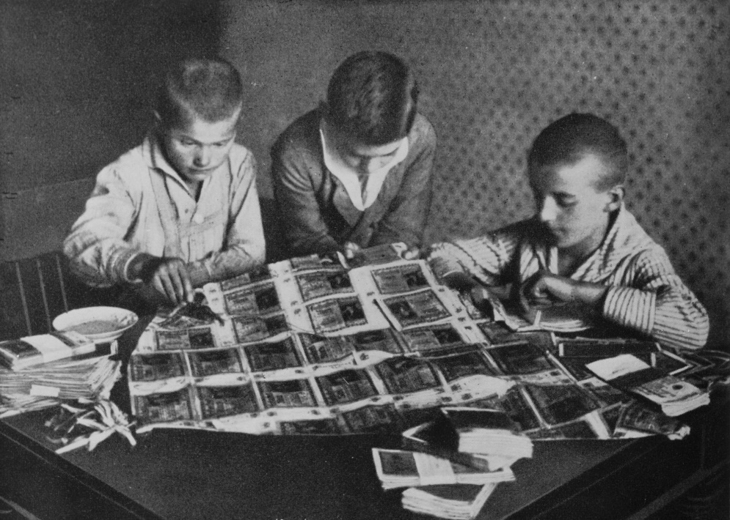
Kokios grėsmės kilo demokratijai Tarpukario laikotarpiu? - Europos šalyse neramumai kilo dėl socialinių, ekonominių ir politinių problemų.
1929 m. Didžioji ekonomikos krizė iššaukė hiperinfliaciją Veimaro Vokietijoje.
Taip, pinigai Vokietijoje kažkada tapo beverčiai. Bet ar tikrai žinote, kas nutiko toliau?
https://www.bloomberg.com/opinion/articles/2021-09-18/what-germans-think-they-know-about-inflation-and-the-rise-of-hitler-is-wrong?in_source=embedded-checkout-banner

Slide 13
Kaip demokratiniai vadovai stengėsi išlaikyti demokratinę tradiciją savose valstybėse?

Slide 14
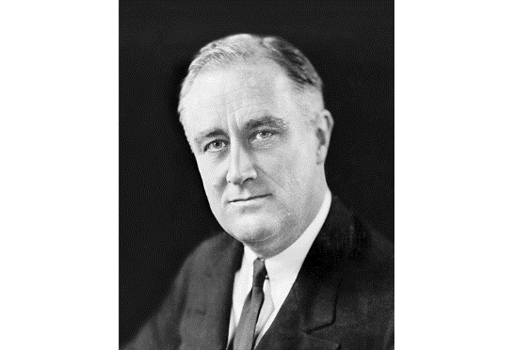
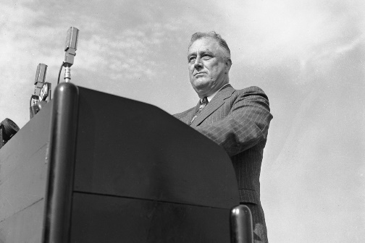

Franklinas D. Ruzveltas
Nors sirgo poliomelitu ir negalėjo vaikščioti, į žmones kreipdavosi atsistojęs, taip įkvėpė visą tautą:
„Vienintelis dalykas, kurio turime bijoti, yra pati baimė“.
https://www.politico.com/story/2018/10/05/fdr-quarantine-aggressor-nations-1937-855522
Didžioji depresija prasidėjo 1929 m. JAV ir greitai palietė visą likusį pasaulį, sukėlusi platų nedarbą, skurdą ir socialinius neramumus. Naujuoju kursu buvo siekiama padėti labiausiai kenčiantiems asmenims ir užkirsti kelią ekonomikos žlugimui. Tiesiogiai sprendžiant niokojantį depresijos poveikį, Ruzvelto politika padėjo stabilizuoti ekonomiką ir palengvinti milijonų amerikiečių kančias. Taip padėjo išlaikyti demokratiję JAV.
https://www.thestreet.com/politics/new-deal-programs-14861940

Slide 15
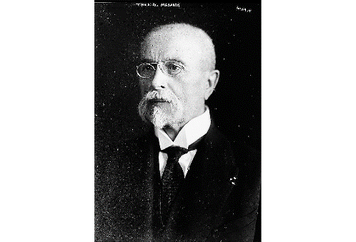
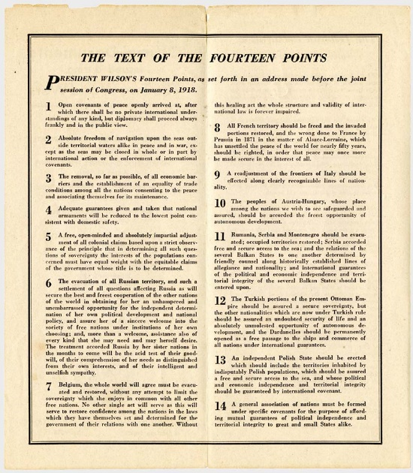

Franklinas D. Ruzveltas
https://www.theworldwar.org/learn/peace/fourteen-points
Kaip ir žadėjo Masarykas, naujoji daugiatautė valstybė gerbė savo didelių vokiečių ir vengrų etninių grupių mažumų teises.
https://www.britannica.com/biography/Tomas-Masaryk
Lansingo deklaracija išreiškė JAV vyriausybės simpatijas Čekoslovakijos laisvės judėjimui, o Čekoslovakijos išsivadavimas tapo vienu iš keturiolikos Wilsono punktų taikos susitarimui po Pirmojo pasaulinio karo.
https://www.britannica.com/biography/Tomas-Masaryk

Slide 16
Temos: Demorkatijos veikimo principai ir iššūkiai XX a. pirmoje pusėje, apibendrinimas
Tarpukario metais reikšmingas ir svarbus buvo Franklino D. Ruzvelto ir Tomášo Garigo Masariko indėlis.
Jungtinėse Valstijose Ruzvelto priimtas Naujasis kursas ir įvairios reformos padėjo tautai atsigauti po Didžiosios depresijos, sušvelnino socialinius neramumus ir sustiprino pasitikėjimą demokratinėmis institucijomis.
Čekoslovakijoje Masariko lyderystė ir įsipareigojimas demokratinėms vertybėms padėjo sukurti stabilią ir įtraukią valstybę, padėjusią pamatą jaunos tautos demokratinei raidai sudėtingu pokario atstatymo ir geopolitinio netikrumo laikotarpiu.

Slide 17
Plačiau apie demokratiją ir jos iššūkius, žiūrėti į teorinę, praktinę ir papildomą dalis.

Slide 18
Autoritarinių valstybių atsiradimo prielaidos ir veikimo principai.

Slide 19


Kas yra autoritarizmas? https://www.vle.lt/straipsnis/autoritarizmas/
Esant autoritarizmui nėra atsakingumo piliečiams ar renkamoms institucijoms, nevyksta reguliarūs ir laisvi rinkimai, varžomos piliečių politinės teisės ir pilietinės laisvės, ribojama ar draudžiama opozicijos veikla, cenzūruojama spauda ir kitos visuomenės informavimo priemonės.
Valdžia, kai vienas asmuo ar jam lojalių žmonių grupė vykdo valdžią be formalių apribojimų.

Slide 20
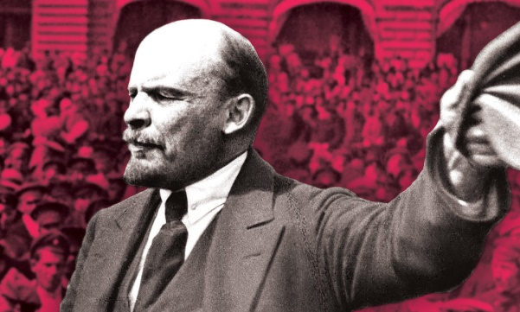
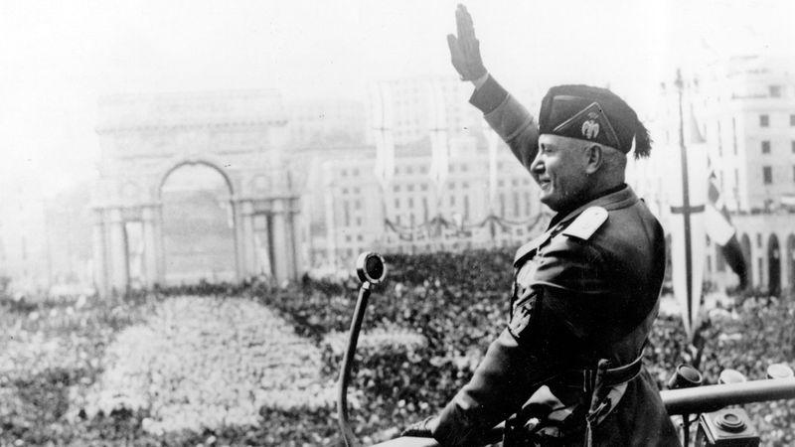
Kokios autoritarizmo atsiradimo prielaidos?
Prasta ekonominė situacija po Pirmojo pasaulinio karo.
Demokratinių sistemų krizės – jos sukėlė žmonių nepasitenkinimą sava valdžia.
Išpopuliarėjo asmenybės, kurios dėl susidariusių aplinkybių kaltino esamą valdžią ir žadėjo stabilumą, tvarką (greitą sprendimą).
Tarpukario laikotarpiu kilo ideologinis nepasitikėjimas: kairė bijojo dešinės, o dešinė – kairės.

Slide 21
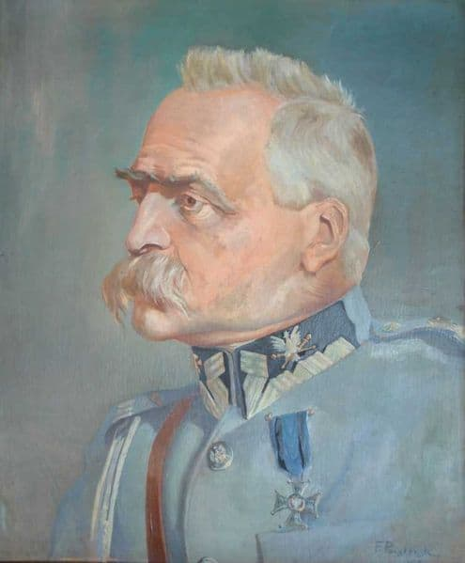
Kokie įvykiai prisidėjo prie autoritarinių režimų įtvirtinimo XX a. valstybėse? 4.
Pilsudskio vadovybė pasižymėjo pastangomis išlaikyti Lenkijos suverenitetą, atstatyti jos karinę jėgą ir propaguoti modernios, visa apimančios valstybės viziją.
Jo palikimas tarpukario metais tebėra sudėtingas. Nors ir garsinamas už vaidmenį išsaugant Lenkijos nepriklausomybę, jis taip pat sulaukė kritikos dėl savo autoritarinių tendencijų ir 1926 m. perversmo.
Nepaisant to, jo indėlis į Lenkijos valstybingumą, pastangos stabilizuoti regioną neramiais laikais, vieningos ir stiprios Lenkijos vizija ir toliau formuoja tautos istorinį pasakojimą ir supratimą apie tarpukario laikotarpį.
https://www.polishnews.com/jozef-pilsudski-and-the-polish-independence-the-myth-of-the-commander

Slide 22
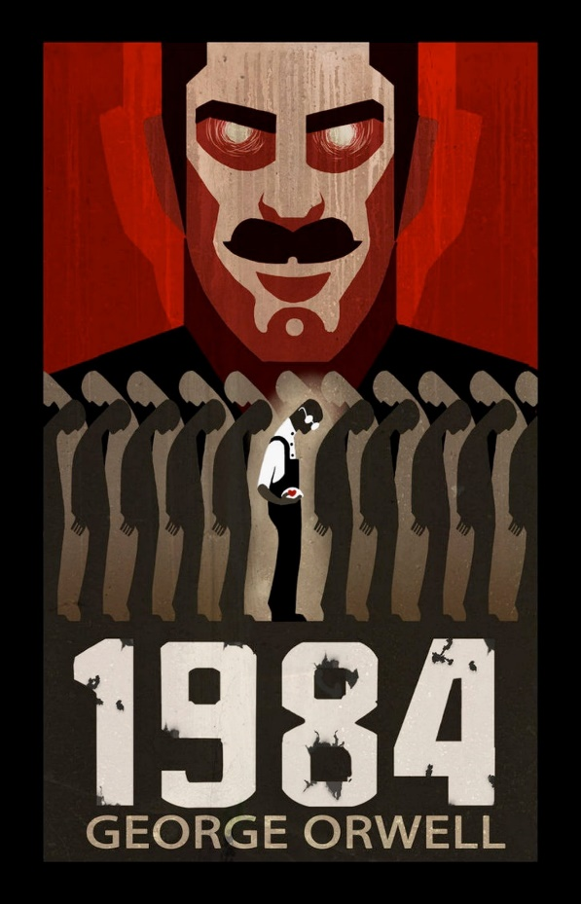
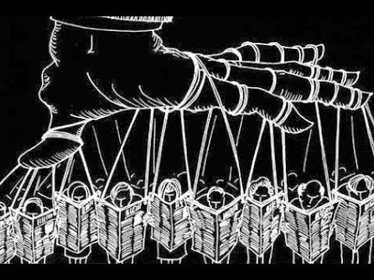
Kas yra totalitarizmas?
Politinio režimo forma, kai valstybė siekia visiškai kontroliuoti visas visuomenės gyvenimo sritis (socialines, asmenines, visuomenines); aktyviai telkia gyventojus politiniams ir kolektyviniams tikslams.

Slide 23
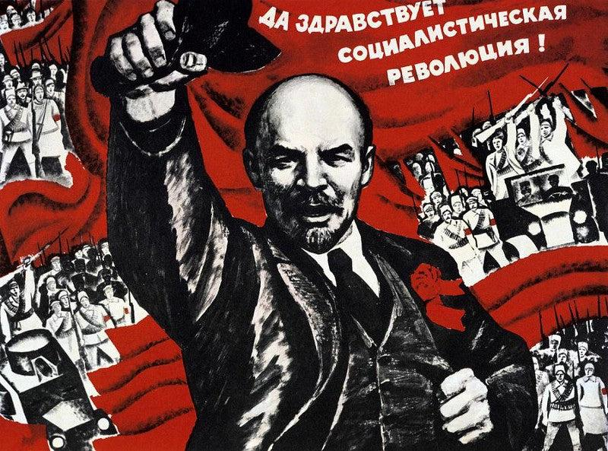
Kokie įvykiai prisidėjo prie totalitarinių režimų įtvirtinimo XX a. valstybėse? 1.
1917 m. spalio revoliucija buvo esminis pasaulio istorijos virsmo momentas, kuris suvaidino lemiamą vaidmenį kuriant totalitarinį bolševikinį režimą Rusijoje.
Užgrobusi valdžią, Lenino vyriausybė greitai ėmėsi radikalios socialistinės politikos: Raudonasis teroras, Karinis Komunizmas, Nepas.
https://www.versobooks.com/en-gb/blogs/news/3235-what-does-the-russian-revolution-mean-to-you

Slide 24
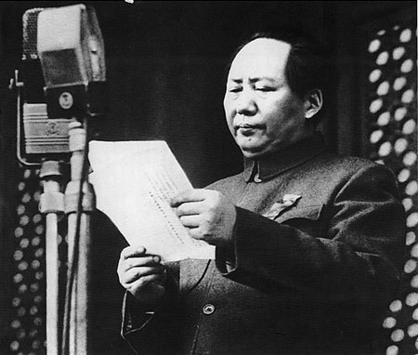
Kokie įvykiai prisidėjo prie totalitarinių režimų įtvirtinimo XX a. valstybėse? 2.
Kinijos Liaudies Respublikos įkūrimas 1949 m. spalio 1 d. buvo takoskyros momentas pasaulio istorijoje ir svarbus žingsnis kuriant totalitarinį režimą valdant Mao Dzedongui.
Naujasis režimas, kuriam vadovavo Kinijos komunistų partija (KKP), užbaigė dešimtmečius trukusį pilietinį karą, užsienio okupaciją ir politinį nestabilumą.
Tačiau taip pat pradėjo griežtos kontrolės, cenzūros ir ideologinio atitikimo erą, vadovaujant Mao.
Mao Zedongas paskelbė apie Kinijos Liaudies Respublikos gimimą 1949 m.
https://alphahistory.com/coldwar/communist-china/

Slide 25
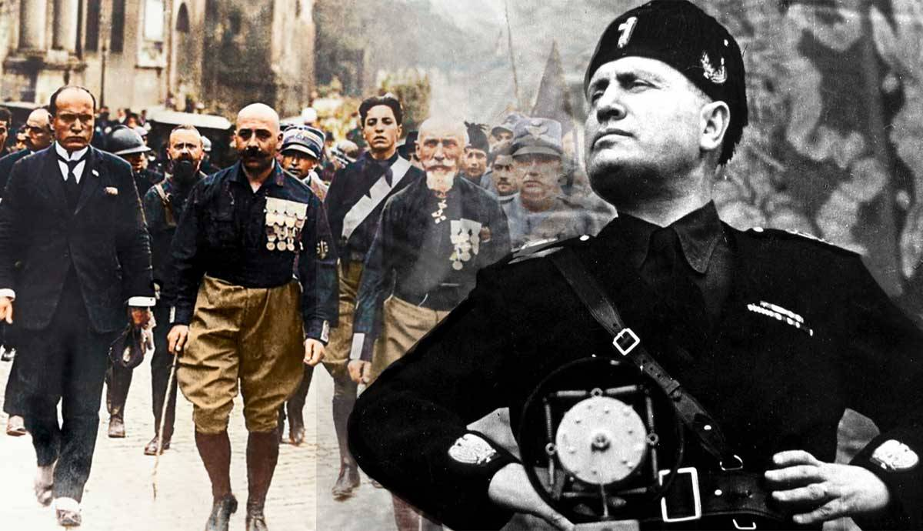
Kokie įvykiai prisidėjo prie totalitarinių režimų įtvirtinimo XX a. valstybėse? 3.
Žygio į Romą svarba slypi ne tik jo tiesioginėje pasekmėje, bet ir simbolinėje vertėje.
Jis parodė fašistinės taktikos veiksmingumą, pabrėžė demokratinių institucijų silpnumą ir galiausiai padėjo nuslopinti politinę opoziciją, cenzūrą ir sustiprinti Musolinio galią.
Iki 1925 m. Musolinis išardė demokratines institucijas, sustabdė pilietines laisves ir įvedė griežtą valstybės kontrolę, visiškai įgyvendindamas savo totalitarinio režimo Italijoje viziją.
https://www.thecollector.com/benito-mussolini-rise-to-power/

Slide 26
Temos: Autoritarinių valstybių atsiradimo prielaidos ir veikimo principai, apibendrinimas
Prie diktatūrų (autoritarizmo ir totalitarizmo) įsitvirtinimo XX a. pirmoje pusėje prisidėjo vidinė šalių padėtis (demokratijos krizė, prasta ekonominė padėtis, socialiniai neramumai) ir išskirtinės asmenybės, kurios pasinaudojo šia padėtimi žadėdamos žmonėms, tai ką jie norėjo girdėti, o per karinius perversmus užėmusios valdžią savo pažadus pamiršo ir dar prie viso to atėmė žmonių teises ir pradėjo juos persekioti.

Slide 27
Plačiau apie demokratiją ir jos iššūkius, žiūrėti į teorinę, praktinę ir papildomą dalis.

Slide 28
Totalitarinių valstybių realybė: žmonių naikinimas rasiniu ir klasiniu pagrindu.

Slide 29
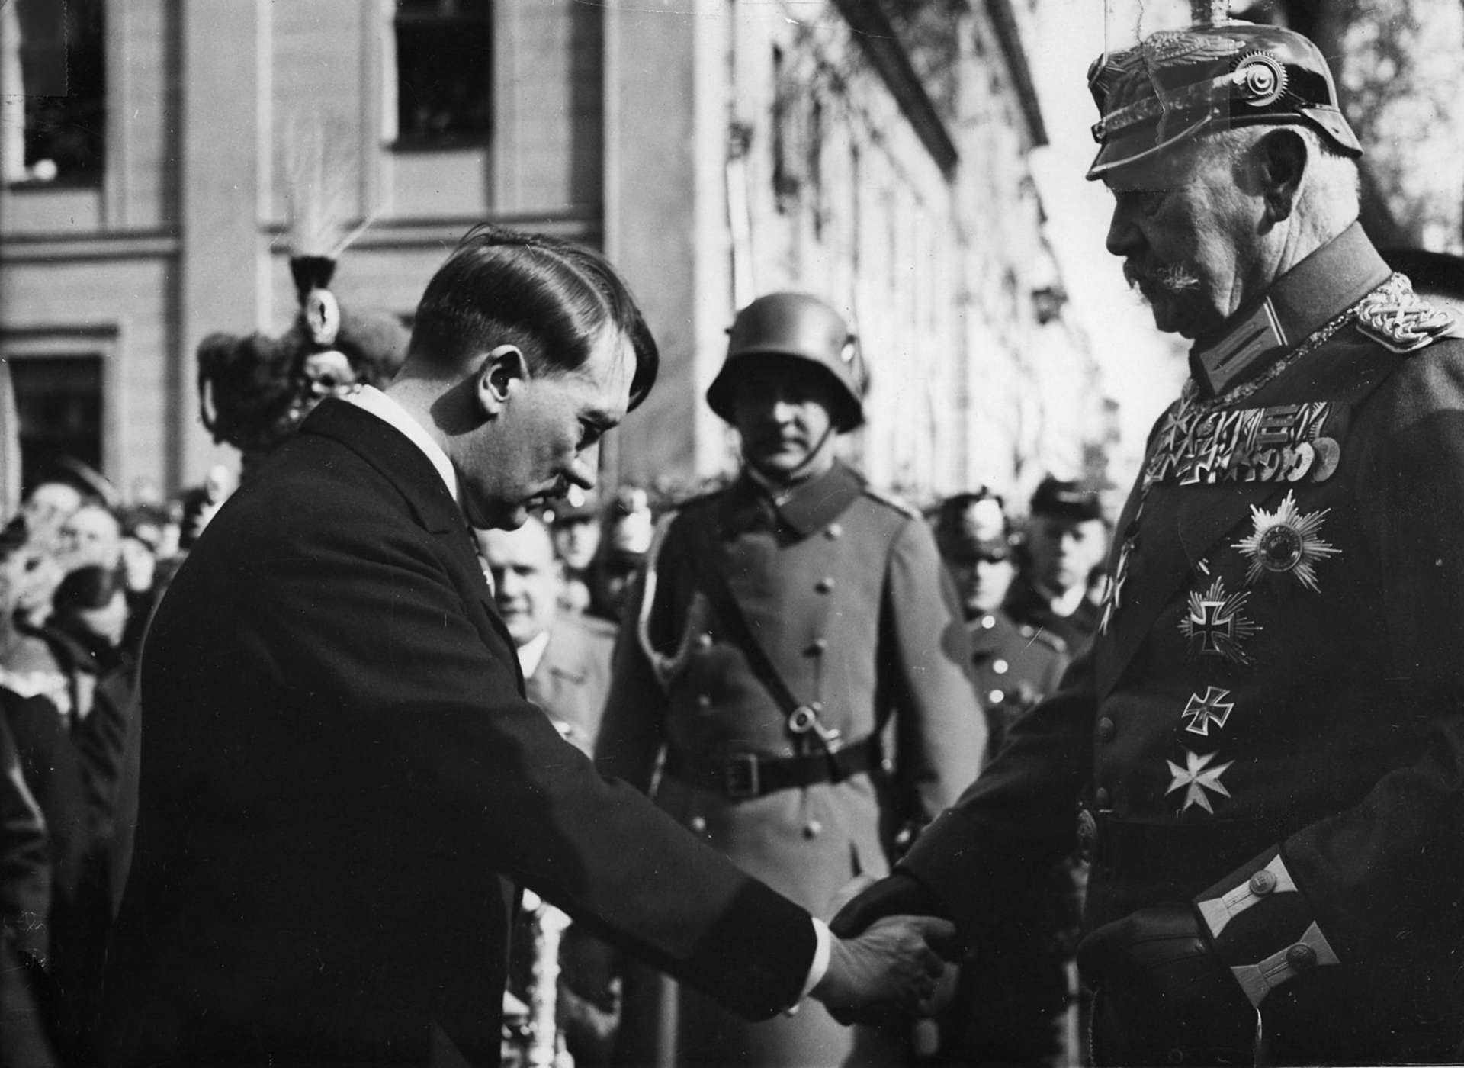
Hitleris kancleris
Vokietijos nacionalsocialistinė darbininkų partija (Nationalsozialistische Deutsche Arbeiterpartei; NSDAP), plačiau žinoma kaip nacių partija, perima Vokietijos valstybės kontrolę, kai Vokietijos prezidentas Paulius von Hindenburgas paskiria nacių partijos lyderį Adolfą Hitlerį kancleriu 1933 m. Kovo 21 d.
https://encyclopedia.ushmm.org/content/en/timeline-event/holocaust/1933-1938/hitler-appointed-chancellor

Slide 30
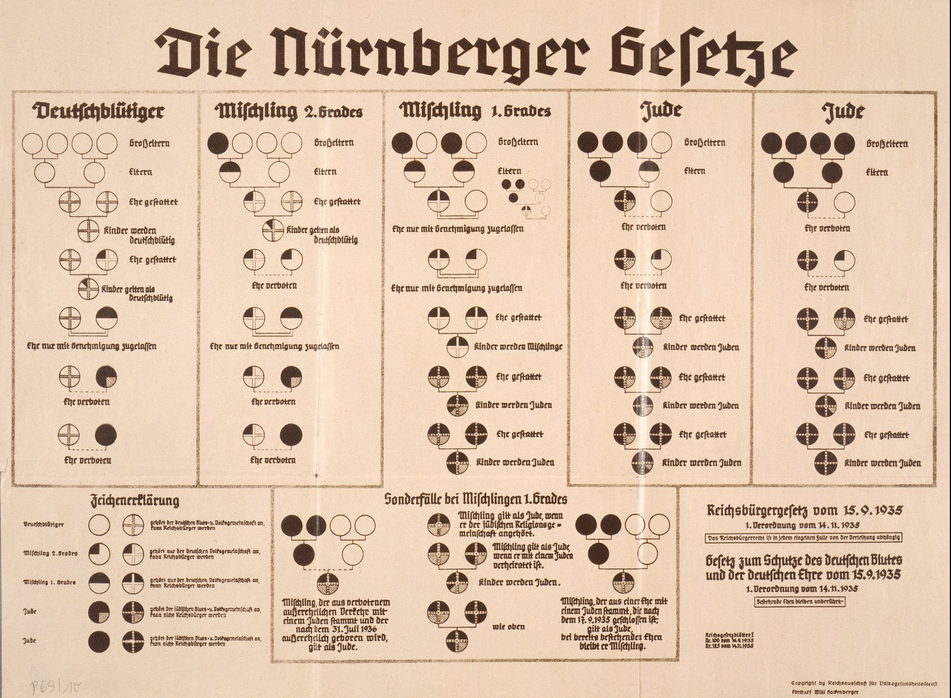
Nacionalsocializmas ir rasinė ideologija: - kuo svarbūs Niurnbergo įstatymai rasiniu pagrindu?
Nacių partija visada žadėjo, kad jei jie ateis į valdžią, tik rasiškai gryniems vokiečiams bus leista turėti Vokietijos pilietybę.
Reicho pilietybės įstatymas tai pavertė realybe. Šis įstatymas apibrėžė pilietį kaip asmenį, kuris yra „vokiško ar giminingo kraujo“.
Tai reiškė, kad žydai, apibrėžti kaip atskira rasė, negalėjo būti visaverčiai Vokietijos piliečiai. Iš žydų buvo atimta Vokietijos pilietybė ir suteiktas „valstybės subjektų statusas“.
https://encyclopedia.ushmm.org/

Slide 31
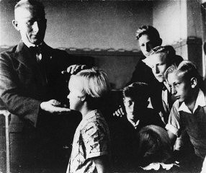
Nacionalsocializmas ir rasinė ideologija: - kas ta arijų rasė?
Adolfas Hitleris ir nacionalsocializmo ideologai propagavo šią koncepciją nuo pat nacių partijos atsiradimo 1920 metais.
Jie pritaikė, manipuliavo ir radikalizavo nepagrįstą tikėjimą „arijų rasės“ egzistavimu ir jos pranašumu, kad atitiktų jų ideologiją ir politiką.
Vokiečių kalbos mokytojas išskiria vaiką, turintį „arijų“ bruožų.
https://encyclopedia.ushmm.org/

Slide 32
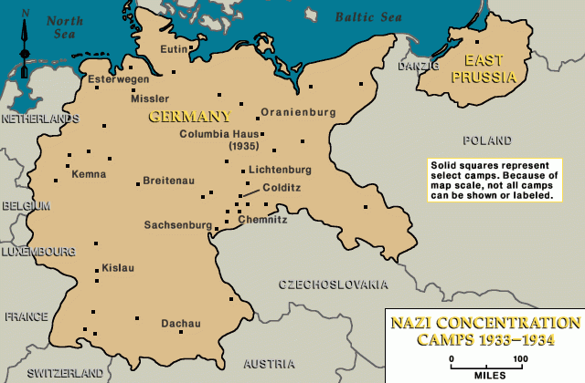
Nacionalsocializmas ir rasinė ideologija: - Holokaustas buvo organizuotas nusikaltimas prieš žmoniją.
Pirmosios koncentracijos stovyklos Vokietijoje buvo įkurtos netrukus po Adolfo Hitlerio paskyrimo kancleriu 1933 m. sausio mėn.
Šturmo būriai (SA) ir policija įkūrė koncentracijos stovyklas 1933 m. vasario mėn. Jie buvo įsteigti vietiniu lygiu visoje Vokietijoje.
Palaipsniui dauguma šių ankstyvųjų stovyklų buvo išformuotos ir pakeistos centralizuotai organizuotomis koncentracijos stovyklomis, priklausančiomis išskirtinei SS (Schutzstaffel; elitinė nacių valstybės gvardija) jurisdikcijai.
Dachau buvo vienintelė koncentracijos stovykla, atidaryta 1933 m., kuri veikė iki 1945 m. ir buvo nacių koncentracijos stovyklų sistemos, pakeitusios ankstesnes stovyklas, modelis.
Nacių koncentracijso stovyklos 1933-1934
https://encyclopedia.ushmm.org/content/en/map/nazi-concentration-camps-1933-34

Slide 33
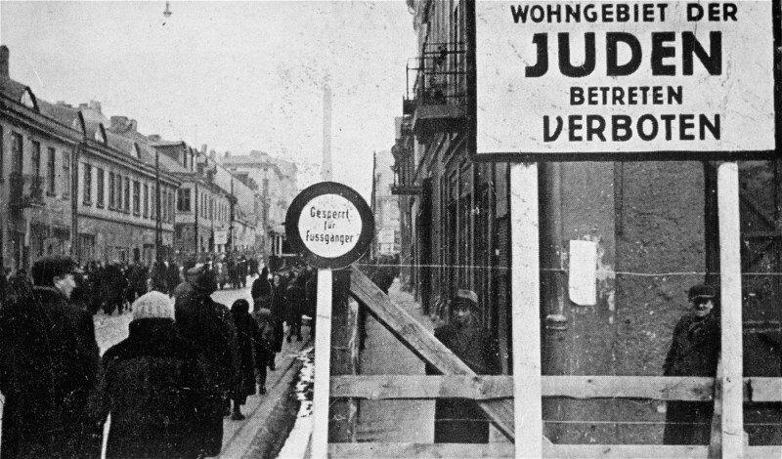
Nacionalsocializmas ir rasinė ideologija: papildoma skaidrė - kaip getai prisidėjo prie nacių politikos ir žydų klausimo?
Milijonai žydų gyveno Rytų Europoje. 1939 m. Vokietijai užpuolus Lenkiją, daugiau nei du milijonai Lenkijos žydų pateko į Vokietijos kontrolę.
1941 m. birželį Vokietijai įsiveržus į Sovietų Sąjungą, dar keli milijonai žydų pateko į nacių valdžią.
Vokiečiai siekė suvaldyti šią didelę žydų populiaciją, versdami žydus gyventi atskirtose miestų dalyse, kurias naciai vadino „getais“ arba „žydų gyvenamaisiais kvartalais“.
Getas okupuotoje Lenkijoje.
https://encyclopedia.ushmm.org/

Slide 34
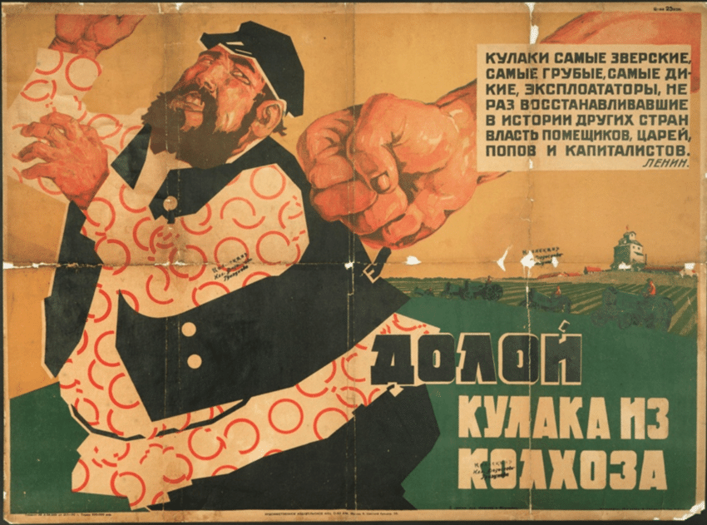
Komunizmas - klasių kova paremta ideologija: - liaudies priešas, kaip tai prisidėjo prie komunizmo klasių kova paremtos ideologijos?
Liaudies priešais tapo pasiturintys valstiečiai, kurie priešinosi vyriausybės politikai – kolektyvizacijai. Tam, kad juos palaužtų ir susidorotų buvo įvestas „buožės“ terminas.
Visuomenė buvo priešinama tarpusavyje.
Galiausiai žmonės per prievartą turėjo stoti į kolūkius ir visas jų turtas buvo nacionalizuotas, o patys tapo totalitarinio rėžimo įkaitais ir vergais.
„Sunaikinkime „buožes“ kaip klasę.“ Sovietų propagandos plakatuose „buožės“ buvo vaizduojami kaip liaudies priešai.
https://communistcrimes.org/en/brutal-crime-against-rural-life-collectivisation-soviet-union

Slide 35
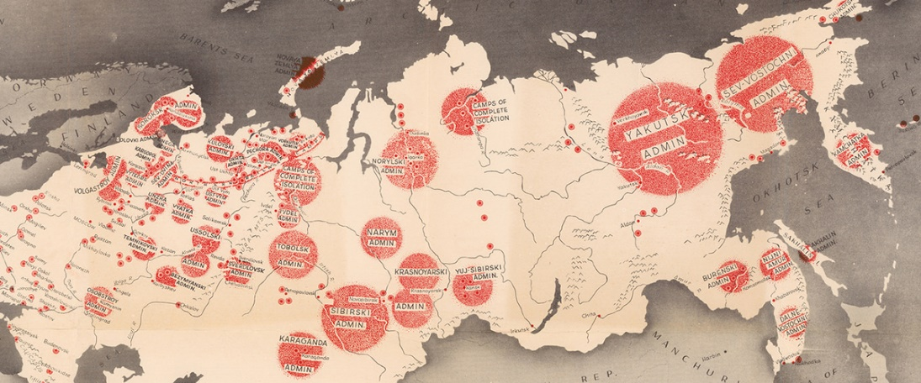
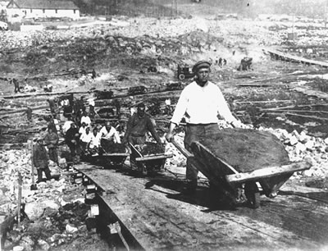
Komunizmas - klasių kova paremta ideologija: - gulagas, kaip tai prisidėjo stiprinant diktatūrą, „įdarbinant“ tautą ir persekiojant žmones?
Žodis Gulagas yra santrumpa, reiškianti „glavnoje upravleniye lagerey“ – stovyklų direktoratas. Apie tai savo veikale „Gulago Archipelagas“ rašė Aleksandras Solženycinas.
Gulago sistema buvo suformuota Sovietų Sąjungoje 1930 m., siekiant įkalinti sovietų piliečius priverstiniam darbui. Visą XX amžiaus ketvirtąjį dešimtmetį kalinių skaičius svyravo.
Bolševikų režimas izoliavo savo politinius oponentus ir už grotų įkalino šimtus tūkstančių žmonių.
Gulago sistemos trėmimo ir darbo vietos.
Kalinys/tremtinys dirbantis „Belamor“ kanalo kasimo stovykloje.
https://gulaghistory.org/nps/onlineexhibit/stalin/work.php.html

Slide 36
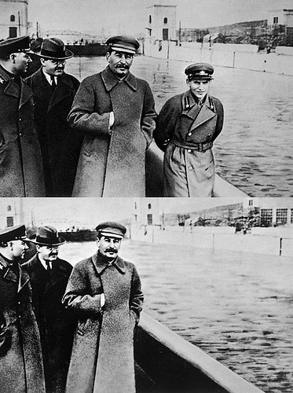
Komunizmas - klasių kova paremta ideologija: - kaip prie Stalininio režimo įtvirtinimo prisidėjo „Didysis valymas“?
Didysis teroras, dar žinomas kaip Didysis valymas, buvo žiauri politinė kampanija, kuriai vadovavo sovietų diktatorius Josifas Stalinas, siekiant pašalinti oponuojančius komunistų partijos narius ir visus kitus, kuriuos jis laikė grėsme.
Nors skaičiavimai skiriasi, dauguma ekspertų mano, kad per Didįjį terorą, kuris prasidėjo maždaug 1936 m. ir baigėsi 1938 m., mirties bausmė buvo įvykdyta mažiausiai 750 000 žmonių. Daugiau nei milijonas išgyvenusiųjų buvo išsiųsti į priverstinio darbo stovyklas, žinomas kaip Gulagas.
https://www.history.com/topics/european-history/great-purge
Po žlugimo Ježovą (1936-38 SSRS Vidaus reikalų liaudies komisaras – J. Stalino nurodymu partijos ir valstybės veikėjams organizavo SSRS gyventojų represijas) sovietų valstybė atleido kaip perdėtą nesąžiningą. Žinoma, jis buvo išbrauktas iš šios 1937 m. nuotraukos su Stalinu prie Maskvos-Volgos kanalo.
https://communistcrimes.org/en/nikolai-yezhov-portrait-bloody-dwarf-part-2-terror-and-downfall

Slide 37
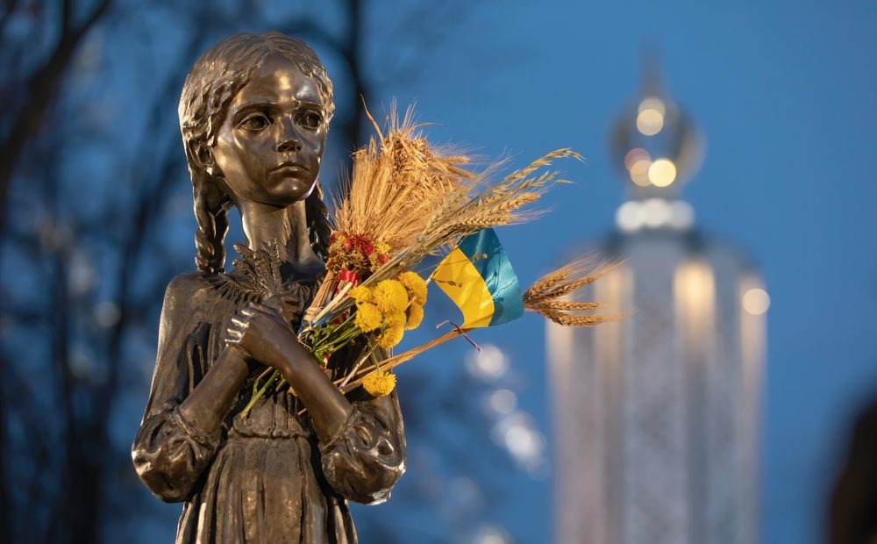
Komunizmas - klasių kova paremta ideologija: - Holodmora – genocidas.
Holodomoras – žmogaus sukeltas badas, užklupęs Ukrainos sovietinę respubliką 1932–1933 m., o piką pasiekė 1933 m. vėlyvą pavasarį.
Tai buvo platesnio sovietinio bado (1931–1934 m.), kuris taip pat sukėlė masinį badą ir kituose grūdų auginimo regionuose.
Ukrainos badą dar labiau pablogino daugybė politinių dekretų ir sprendimų, kurie buvo skirti daugiausia arba tik Ukrainai. Pripažindamas jo mastą, 1932–1933 m. badas dažnai vadinamas holodomoru – terminu, kilusiu iš ukrainiečių žodžių badas (holod) ir naikinimas/marinimas (mor).
https://www.britannica.com/event/Holodomor
Holodomoro atminimui skirta statula, Petro Drozdowksy „Karčiųjų vaikystės prisiminimų“ kopija, stovi Vaskanos parke Reginoje, Kanada.
https://www.euractiv.com/section/politics/news/russia-slams-french-parliament-for-calling-holodomor-genocide/

Slide 38
Temos: Totalitarinių valstybių realybė: žmonių naikinimas rasiniu ir klasiniu pagrindu, apibendrinimas
Totalitariniai režimai buvo įgyvendinti remiantis rasiniu pagrindu nacistinėje Vokietijoje ir klasiniu pagrindu komunistinėje SSRS.
Nacistinėje Vokietijoje režimas iškėlė rasinį principą, kaip tautos grynumo aspektą, kurį naudojo susidoroti su „priešais“ neapykantos strėles nukreipdami į žydus.
Komunistinėje SSRS režimas naudojo klasių kovos principą ir žmones skirstė į kapitalistus ir darbininkus, pirmuosius apšaukdamas išnaudotojais ir prilipdęs etiketę „liaudies priešas“.
Abu režimai buvo įgyvendinti naudojant masinę prievartą, persekiojimus, žudymus, trėmimus, genocidą.

Slide 39
Plačiau apie demokratiją ir jos iššūkius, žiūrėti į teorinę, praktinę ir papildomą dalis.

Slide 40
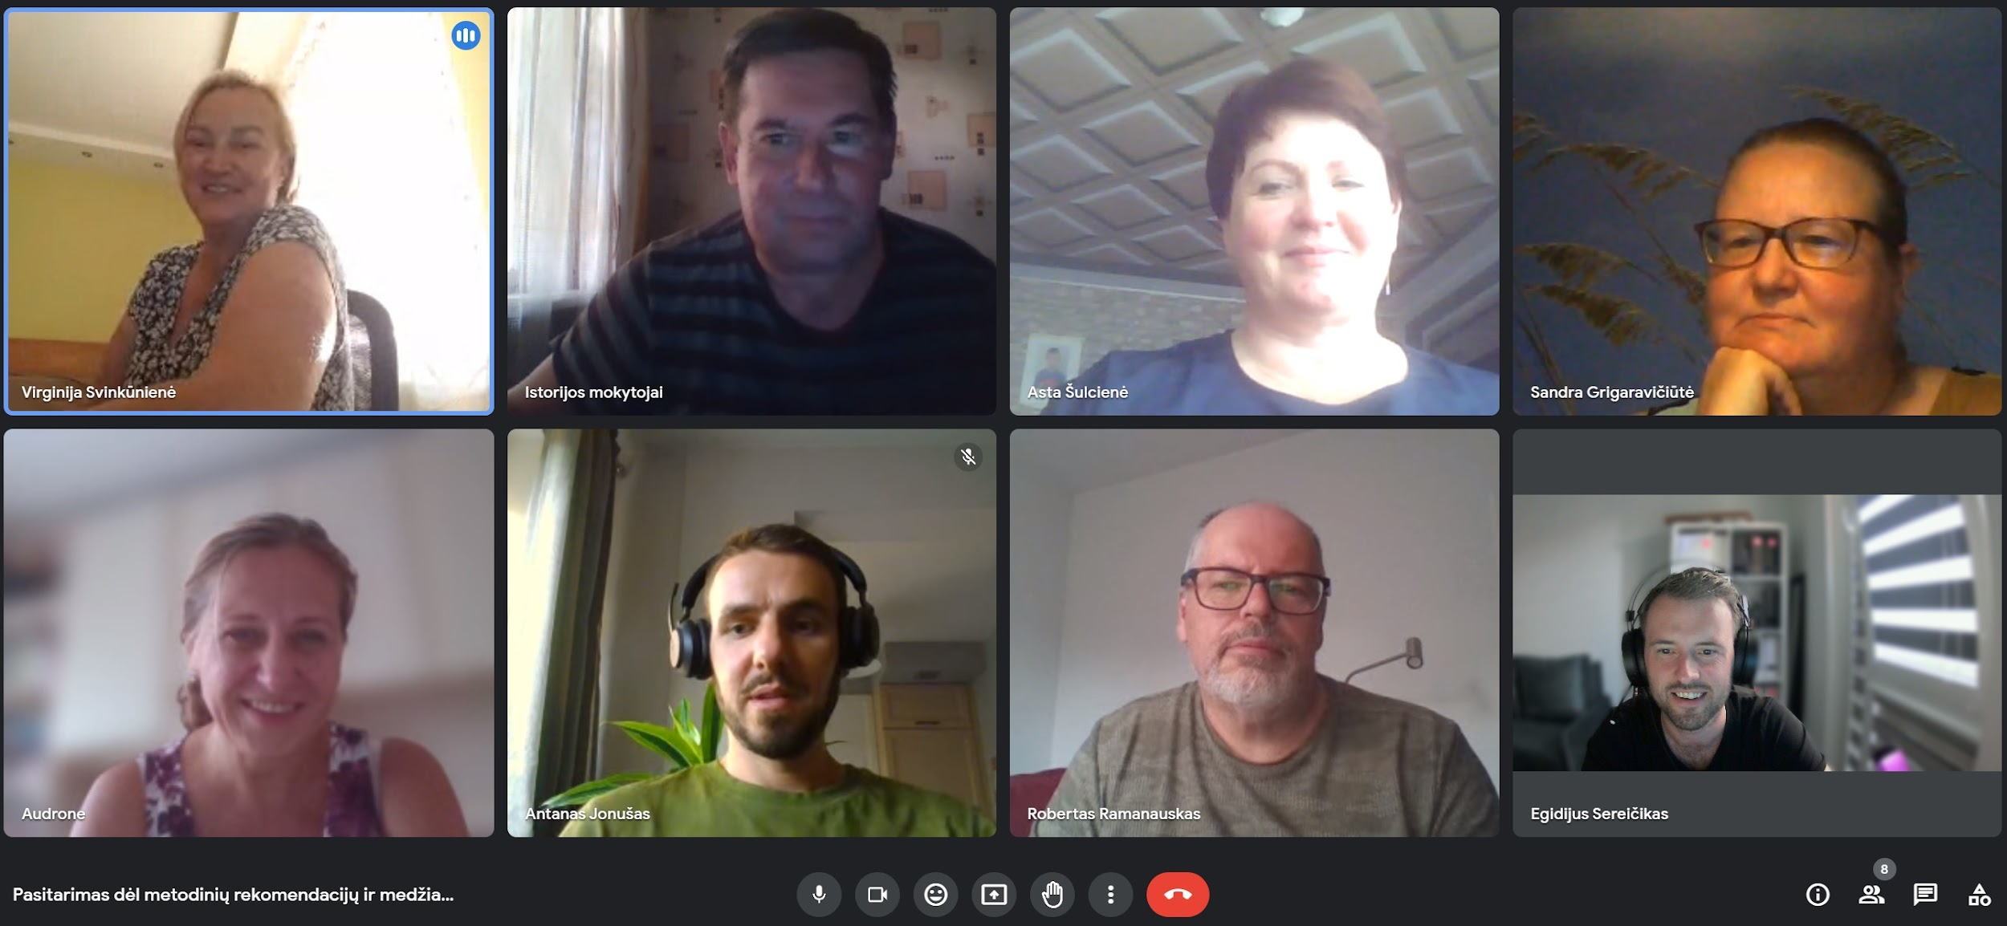
Fainiausia darbo grupė

Slide 41
Egidijus Sereičikas Klaipėdos Licėjus

